Slide 1






BÀI 6
ÔN TẬP

Slide 2
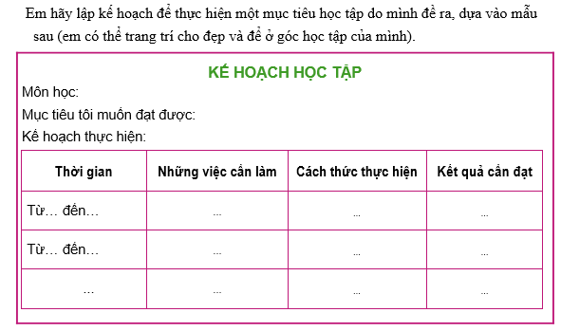
Câu 6.

Slide 3
KẾ HOẠCH HỌC TẬP
Môn học: Ngữ văn
Mục tiêu tôi muốn đạt được: đạt điểm Giỏi (8.0 điểm)
Kế hoạch thực hiện:
Thời gian | Những việc cần làm | Cách thức thực hiện | Kết quả cần đạt
Từ 5/9 đến 31/5 | - Ôn lại những kiến thức GV đã giảng trong vở ghi chép. - Ghi nhớ trong SGK - Làm lại các bài tập tiếng Việt trong SGK và trong sách bài tập. - Lập dàn ý chi tiết các đề tập làm văn | - Học nhóm, tự học, hỏi thầy cô, bạn bè những kiến thức chưa nắm rõ, không hiểu. - Chủ động tìm kiếm các kiến thức mở rộng trên internet, sách học tốt. | Cơ bản nắm vững cơ bản phần lí thuyết, Nắm vững kĩ năng thực hành, mở rộng làm bài tập ngoài SGK.

Slide 4



Câu 7:
Ý nghĩa của tri thức
- Tri thức mang lại cuộc sống đủ đầy, nâng cao chất lượng đời sống và sống có ích.
- Tri thức mang đến những chân trời mới của cuộc sống, con người khẳng định được bản thân là nhờ có tri thức.
- Tri thức giúp bản thân ngày càng hoàn thiện hơn, biết lựa chọn những tinh hoa để tiếp nhận, rời xa những xấu xa, ích kỉ, nhỏ nhen tầm thường trong cuộc sống, biết " gạn đục khơi trong", biết yêu thương nhiều hơn.
- Tri thức là hành trang thiết yếu mà mỗi người cần có trên đường đời.

Slide 5
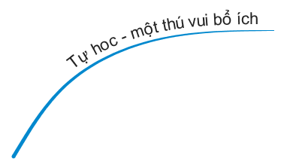



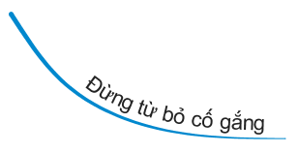









Slide 6
VẬN DỤNG

Slide 7


Hãy tìm đọc thêm các văn bản nghị luận để hiểu thêm đặc điểm thể loại và có thêm kiến thức văn học phong phú.

Slide 8
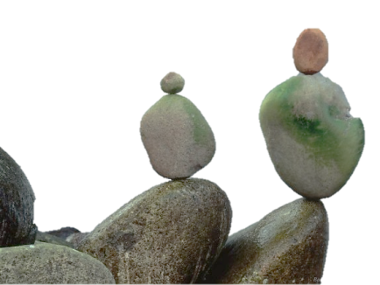


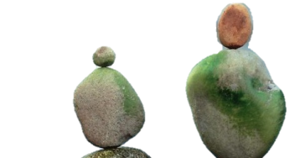

BÀI 7
TRÍ TUỆ DÂN GIAN
Văn bản 1 :
NHỮNG KINH NGHIỆM DÂN GIAN VỀ THỜI TIẾT

Slide 9





Phân biệt thành ngữ và tục ngữ
TIẾT: NHỮNG KINH NGHIỆM DÂN GIAN VỀ THỜI TIẾT
Luyện tập:
ĐẶC ĐIỂM | TỤC NGỮ | THÀNH NGỮ
GIỐNG NHAU | Thuộc thể loại văn học dân gian, có cấu tạo cố định, diễn đạt một nội dung đầy đủ, giàu hình ảnh.
KHÁC NHAU | Tục ngữ đúc kết những kinh nghiệm của nhân dân về mọi mặt. | Thành ngữ làm cho lời ăn tiếng nói thêm hấp dẫn sinh động.

Slide 10


TIẾT: NHỮNG KINH NGHIỆM DÂN GIAN VỀ THỜI TIẾT
Vận dụng:
Trò chơi
Đuổi hình bắt chữ

Slide 11

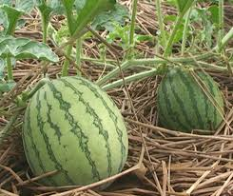

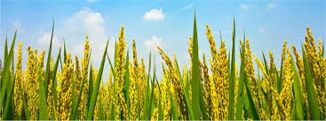
TIẾT: NHỮNG KINH NGHIỆM DÂN GIAN VỀ THỜI TIẾT
Nắng tốt dưa, mưa tốt lúa
Mưa

Slide 12
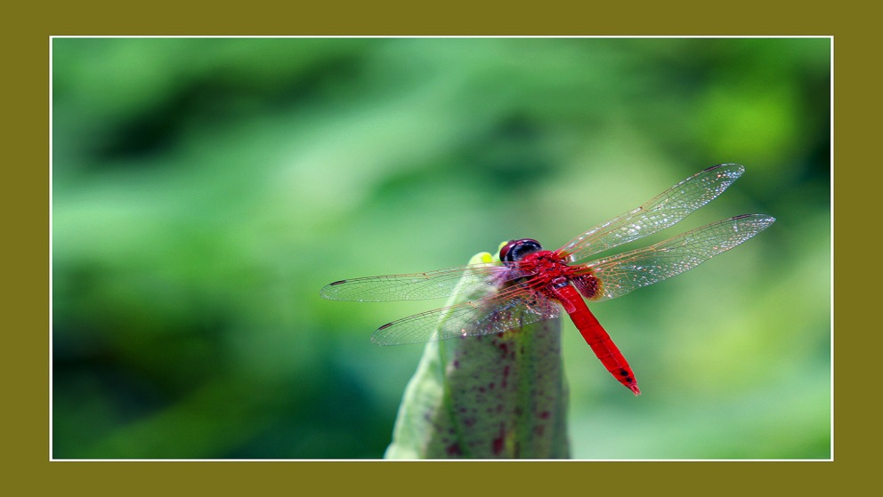
TIẾT:
NHỮNG KINH NGHIỆM DÂN GIAN VỀ THỜI TIẾT
Chuồn chuồn bay thấp thì mưa,
Bay cao thì nắng, bay vừa thì râm.

Slide 13
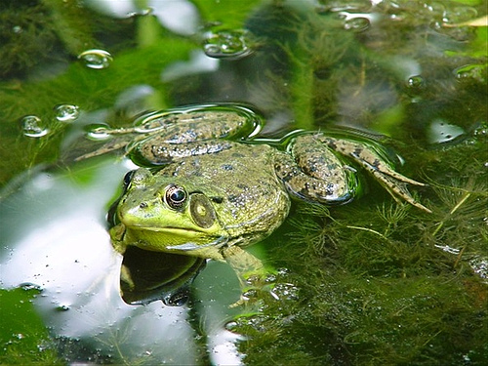
TIẾT:
NHỮNG KINH NGHIỆM DÂN GIAN VỀ THỜI TIẾT
Ếch kêu uôm uôm ao chuôm ngập nước.

Slide 14


TIẾT: NHỮNG KINH NGHIỆM DÂN GIAN VỀ THỜI TIẾT
Trình bày các câu tục ngữ về thiên nhiên mà em sưu tầm được.

Slide 15
BÀI 7
TRÍ TUỆ DÂN GIAN
Văn bản 2 :
NHỮNG KINH NGHIỆM DÂN GIAN
VỀ LAO ĐỘNG SẢN XUẤT

Slide 16





Khởi động
Gv cho HS xem video “ Đuổi hình bắt chữ” qua dường link sau: https://www.youtube.com/watch?v=qSb7Hc8JwQI

Slide 17









B.HÌNH THÀNH KIẾN THỨC

Slide 18
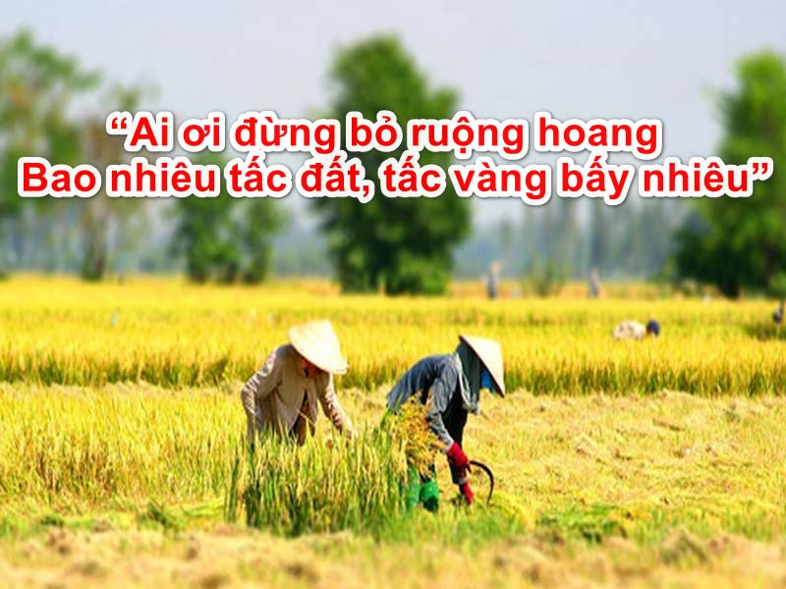

Slide 19
Tấc đất tấc vàng
Đất được coi như vàng, thậm chí hơn vàng
Nội dung:
Tấc là đơn vị đo diện tích, thể tích nhỏ nhất
CSTT
Đất quý như vàng vì đất nuôi sống con người, thậm chí hơn vàng vì không có đất thì con người không thể tồn tại được
Nghệ thuật:
So sánh, cách nói ngắn gọn

Slide 20
Tiết :
NHỮNG KINH NGHIỆM DÂN GIAN
VỀ LAO ĐỘNG SẢN XUẤT
I – TÌM HIỂU CHUNG: II – PHÂN TÍCH: 1. Những câu tục ngữ về thiên nhiên:
Câu 2:
Người đẹp vì lụa, lúa tốt vì phân.
.
Nghệ thuật
+ Câu hai vế, gieo vần.
+ Kết cấu: nhân-quả.
Nội dung: Con người đẹp nhờ khoác trên mình bộ quần
áo mắc tiền, sang trọng, lúa tốt là vì được chăm bón phân.

Slide 21
Tiết 73:
NHỮNG KINH NGHIỆM DÂN GIAN
VỀ LAO ĐỘNG SẢN XUẤT
I – TÌM HIỂU CHUNG: II – PHÂN TÍCH: 1. Những câu tục ngữ về thiên nhiên:
Câu 3:
Nhai kỹ no lâu, cày sâu tốt lúa.
Nghệ thuật:
+ Hình thức: Câu hai vế, gieo vần,
+ Kết cấu: nhân-quả.
Nội dung: Cày sâu thì lúa tốt, vì đất có tơi xốp lúa mới dễ hút
màu; ví như cơm nhai kỹ thì ruột hấp thụ được
nhiều.

Slide 22
Tiết :
NHỮNG KINH NGHIỆM DÂN GIAN
VỀ LAO ĐỘNG SẢN XUẤT
I – TÌM HIỂU CHUNG: II – PHÂN TÍCH: 1. Những câu tục ngữ về thiên nhiên:
Câu 4: Khoai ruộng lạ, mạ ruộng quen.
Nghệ thuật
+ Hình thức: Câu 2 vế, gieo vần.
+ kết cấu: nhân-quả.
Nội dung: Một kinh nghiệm trồng trọt, khoai trồng ruộng lạ mới tốt, nhưng mạ thì phải gieo ở ruộng quen mới tốt.

Slide 23
Tiết :
NHỮNG KINH NGHIỆM DÂN GIAN
VỀ LAO ĐỘNG SẢN XUẤT
I – TÌM HIỂU CHUNG: II – PHÂN TÍCH: 1. Những câu tục ngữ về thiên nhiên:
Câu 5:
Mưa tháng Tư hư đất, mưa tháng Ba hoa đất.
Nghệ thuật
+Hình thức: Gieo vần, 2 vế.
Nội dung: Kinh nghiệm trong trồng trọt của ông cha ta : thường thì đến tháng ba âm lịch hoa màu rất cần nước nên cơn mưa lúc này rất có ích cho hoa màu nhưng đến thángtư lúc ấy cây trồng đang trong quá trình phát triển ít cần nước nên những cơn mưa lớn tháng tư sẽ làm hư đất, hư cây trồng.
.

Slide 24
Tiết :
NHỮNG KINH NGHIỆM DÂN GIAN
VỀ LAO ĐỘNG SẢN XUẤT
Câu 6: Lú́a chiêm né́p ở đầu bờ,
Hễ̃ nghe tiếng sấm, phất cờ mà lên.
Nghệ thuật
+Hình thức: Gieo vần, thơ lục bát, nhân hóa.
Nội dung: Trồng lúa vào vụ chiêm (vụ lúa trong mùa hè thường khô hạn và thiếu nước) nên cây lúa chỉ đật tầm ngang bờ ruộng thôi.Hễ nghe sấm động (có sấm động dẫn đến mưa dông) cây lúa sẽ trổ bông
và cho mùa màng bội thu.

Slide 25
I – TÌM HIỂU CHUNG: II – PHÂN TÍCH:
Tiết :
NHỮNG KINH NGHIỆM DÂN GIAN
VỀ LAO ĐỘNG SẢN XUẤT
III – TỔNG KẾT:
1. Nghệ thuật:
- Cách diễn đạt ngắn gọn, cô đúc.
- Kết cấu diễn đạt theo kiểu đối xứng, nhân quả, hiện tượng và ứng xử cần thiết.
- Tạo vần, nhịp cho câu văn dễ nhớ, dễ vận dụng.
2. Nội dung:
Tục ngữ về lao động sản xuất là những kinh nghiệm từ quan sát và là bài học quý giá của nhân dân ta.

